Slide 1



INTERROMPER vs.
ESPERAR
www.movimentoescolar.com.br

Slide 2






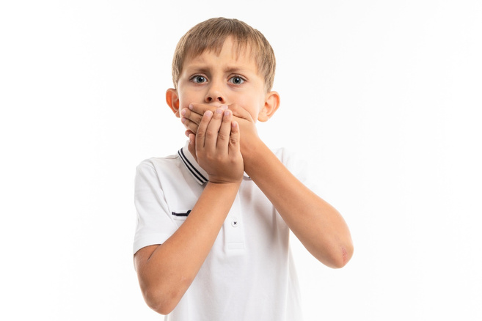








OBJETIVOS
Aprender a esperar minha vez de falar e demonstrar respeito quando os outros estiverem falando.
www.movimentoescolar.com.br

Slide 3










PERGUNTA DE AQUECIMENTO
Como você se sente quando alguém
te interrompe?
FRUSTRADO
TRISTE
www.movimentoescolar.com.br

Slide 4



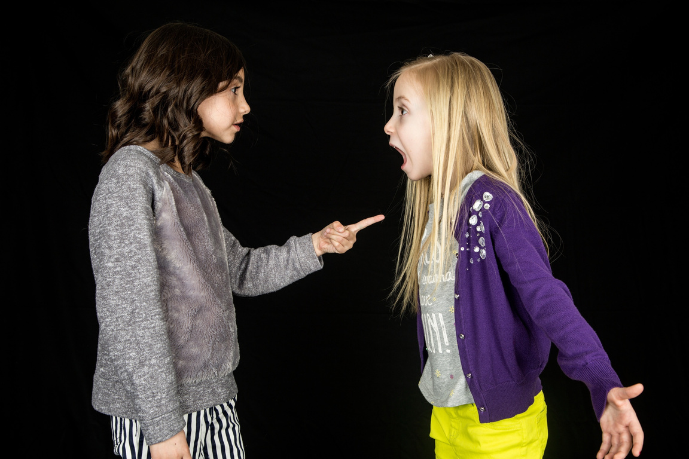
VAMOS APRENDER
O QUE É INTERROMPER?
Interromper é quando começamos a falar ou fazer barulho
quando é a vez de outra pessoa falar.
www.movimentoescolar.com.br

Slide 5
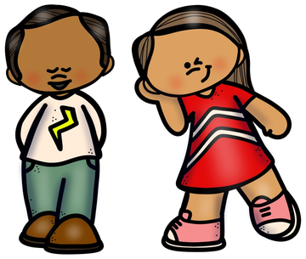





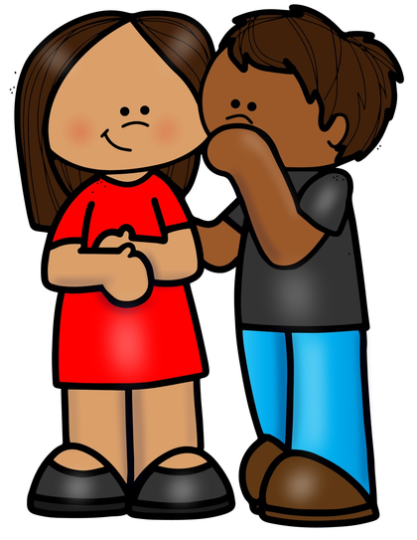


VAMOS APRENDER
POR QUÊ NÃO DEVEMOS INTERROMPER?
Existem muitas razões pelas quais precisamos esperar a nossa vez.
PARA DEMONSTRAR RESPEITO
PARA OUVIR IDEIAS
SER AMIGO
PARA APRENDER COM OS OUTROS
PARA AJUDAR TODOS
CONTINUAR EVOLUINDO
A SENTIREM-SE VALORIZADOS
www.movimentoescolar.com.br

Slide 6








VAMOS APRENDER
COMO OS OUTROS SE SENTEM QUANDO NÓS INTERROMPEMOS?
Queremos e precisamos ser atenciosos com os sentimentos dos outros.
TRISTES PORQUE NÃO FORAM OUVIDOS DURANTE A VEZ DELES
FRUSTRADOS
PORQUE PERDERAM O RACIOCÍNIO DELES
CHATEADOS PORQUE FORAM DESRESPEITADOS
CONFUSOS PORQUE
PERDERAM
“O FIO DA MEADA”
DESVALORIZADOS
QUANDO FORAM IGNORADOS
DECEPCIONADOS
PORQUE ESTAVAM ESPERANDO A SUA VEZ
www.movimentoescolar.com.br

Slide 7





VAMOS APRENDER
QUANDO PRECISAMOS ESPERAR PARA FALAR?
Aguardamos nossa vez de falar em determinados momentos.
Quando outra pessoa está
Quando a professora está ajudando os outros, nós precisamos esperar.
respondendo a uma pergunta,
nós precisamos esperar.
www.movimentoescolar.com.br

Slide 8

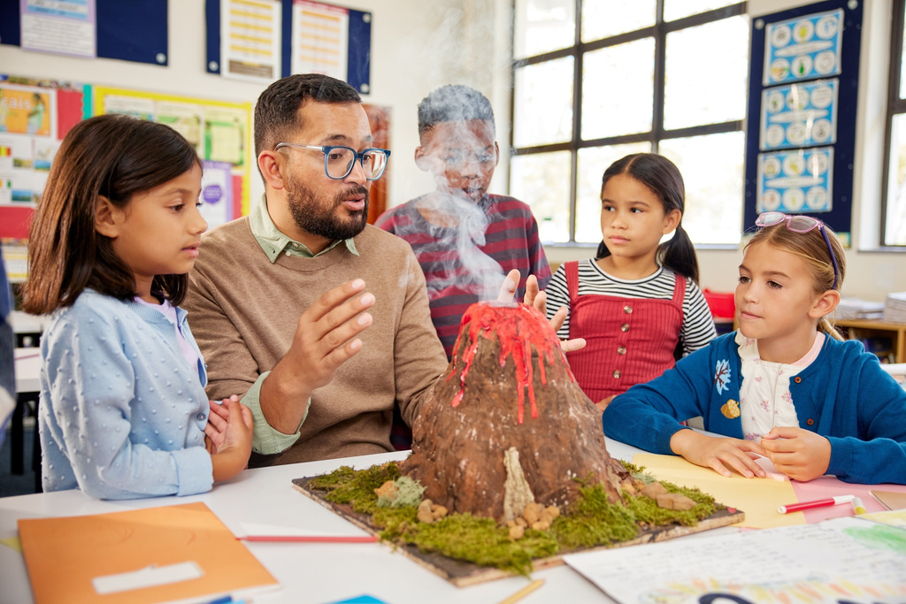


VAMOS APRENDER
E se sentirmos que precisamos conversar?
Mesmo não sendo nossa vez de falar, às vezes nossa boca quer falar. Parece que um vulcão vai entrar em erupção!
www.movimentoescolar.com.br

Slide 9


VAMOS APRENDER
O QUE PODEMOS FAZER QUANDO QUISERMOS FALAR?
Vamos ler uma história sobre um menino que tinha um
problema de interrupção. O que ele fez?
www.movimentoescolar.com.br

Slide 10














VAMOS APRENDER
COMO PODEMOS ESPERAR?
Quando começamos a sentir um pensamento borbulhando para vir...
Podemos esperar a nossa vez de falar.
PAUSE E ESPERE
USE A MÃO PARA SINALIZAR
OUÇA AO INVÉS DE FALAR
INSPIRE
GUARDE-O
ANOTE
PROFUNDAMENTE
PARA MAIS TARDE
www.movimentoescolar.com.br

Slide 11




VAMOS PRATICAR
CONVERSANDO COM OS COLEGAS
Quando foi que você esperou a sua vez de falar?
Quais alunos estão esperando pacientemente? Como você sabe?
www.movimentoescolar.com.br

Slide 12

VAMOS PRATICAR
O professor está trabalhando com outros alunos.
Mas você realmente precisa tomar água.
O que você pode fazer para não interromper?
PAUSE E ESPERE
USE A MÃO PARA SINALIZAR
OUÇA AO INVÉS DE FALAR
INSPIRE
GUARDE-O
ANOTE
PROFUNDAMENTE
PARA MAIS TARDE
www.movimentoescolar.com.br

Slide 13
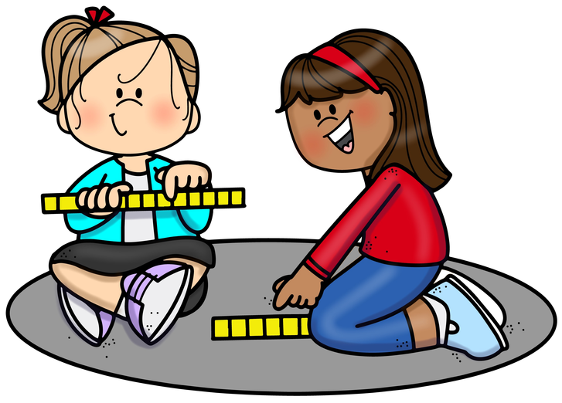
VAMOS PRATICAR
Você sabe a resposta, mas outro aluno ainda está tentando descobrir.
O que você pode fazer para não interromper?
PAUSE E ESPERE
USE A MÃO PARA SINALIZAR
OUÇA AO INVÉS DE FALAR
INSPIRE
GUARDE-O
ANOTE
PROFUNDAMENTE
PARA MAIS TARDE
www.movimentoescolar.com.br

Slide 14


VAMOS PRATICAR
Você se lembra de algo importante enquanto o professor está dando instruções.
O que você pode fazer para não interromper?
PAUSE E ESPERE
USE A MÃO PARA SINALIZAR
OUÇA AO INVÉS DE FALAR
INSPIRE
GUARDE-O
ANOTE
PROFUNDAMENTE
PARA MAIS TARDE
www.movimentoescolar.com.br

Slide 15

VAMOS PRATICAR
Seu lápis quebra durante o trabalho individual e você não consegue escrever.
O que você pode fazer para não interromper?
PAUSE E ESPERE
USE A MÃO PARA SINALIZAR
OUÇA AO INVÉS DE FALAR
INSPIRE
GUARDE-O
ANOTE
PROFUNDAMENTE
PARA MAIS TARDE
www.movimentoescolar.com.br

Slide 16

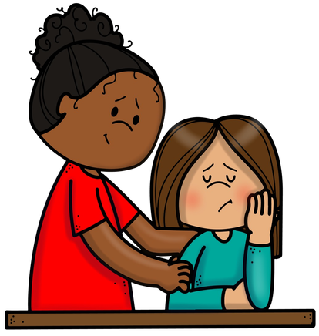
VAMOS PRATICAR
Você quer contar a um amigo sobre o seu dia,
mas eles estão falando com outra pessoa.
O que você pode fazer para não interromper?
PAUSE E ESPERE
USE A MÃO PARA SINALIZAR
OUÇA AO INVÉS DE FALAR
INSPIRE
GUARDE-O
ANOTE
PROFUNDAMENTE
PARA MAIS TARDE
www.movimentoescolar.com.br

Slide 17


VAMOS PRATICAR
A professora faz uma pergunta, você quer responder, mas ela pede para outro colega responder...
O que você pode fazer para não interromper?
PAUSE E ESPERE
USE A MÃO PARA SINALIZAR
OUÇA AO INVÉS DE FALAR
INSPIRE
GUARDE-O
ANOTE
PROFUNDAMENTE
PARA MAIS TARDE
www.movimentoescolar.com.br

Slide 18

VAMOS PRATICAR
Você precisa de ajuda com sua atividade, mas sua professora está conversando com outro adulto.
O que você pode fazer para não interromper?
PAUSE E ESPERE
USE A MÃO PARA SINALIZAR
OUÇA AO INVÉS DE FALAR
INSPIRE
GUARDE-O
ANOTE
PROFUNDAMENTE
PARA MAIS TARDE
www.movimentoescolar.com.br

Slide 19
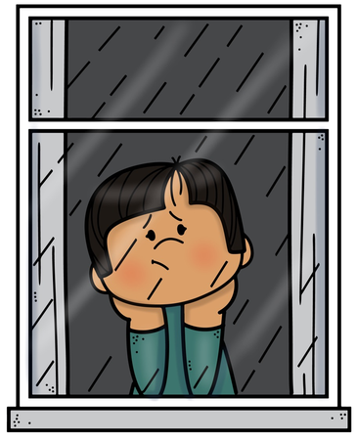
VAMOS PRATICAR
Você vê algo interessante lá fora da janela durante a aula.
O que você pode fazer para não interromper?
PAUSE E ESPERE
USE A MÃO PARA SINALIZAR
OUÇA AO INVÉS DE FALAR
INSPIRE
GUARDE-O
ANOTE
PROFUNDAMENTE
PARA MAIS TARDE
www.movimentoescolar.com.br

Slide 20


VAMOS PRATICAR
Você deixa cair seus lápis de cor durante uma atividade, e eles rolam por todo lado.
Você quer ajuda.
O que você pode fazer para não interromper?
PAUSE E ESPERE
USE A MÃO PARA SINALIZAR
OUÇA AO INVÉS DE FALAR
INSPIRE
GUARDE-O
ANOTE
PROFUNDAMENTE
PARA MAIS TARDE
www.movimentoescolar.com.br

Slide 21




VAMOS JOGAR: ESPERA!
VOCÊ VAI PRECISAR DE:
TODOS SENTADOS EM CÍRCULO
UM MARCADOR DE DOIS LADOS PARA CADA ALUNO
UMA BOLA
INSTRUÇÕES:
1. 2.
3.
Todos colocam seus marcadores no lado amarelo.
O professor faz uma pergunta, como "Qual é a sua comida favorita?". O professor passa a bola para um aluno. Esse aluno responde à pergunta.
Esse aluno, então, passa a bola para outro aluno para que ele responda à mesma pergunta.
Continue com o máximo de alunos que conseguir, sem interrupções!
Se sentir vontade de interromper, vire seu marcador para o lado vermelho e respire fundo. Vire seu marcador de volta para o lado amarelo quando estiver calmo novamente e aguardando sua vez.
4. 5.
www.movimentoescolar.com.br

Slide 22

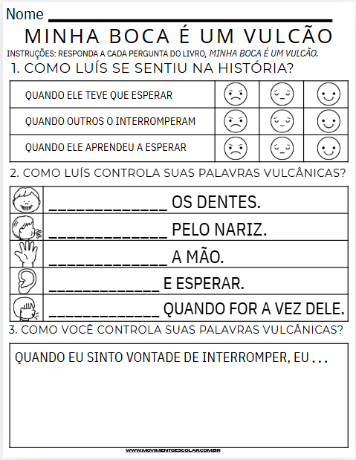




MOSTRE O QUE APRENDEU!
VOCÊ VAI PRECISAR DE:
GIZ DE CERA
LÁPIS
INSTRUÇÕES:
RESPONDA ÀS PERGUNTAS DO
LIVRO, MINHA BOCA É UM VULCÃO.
ESCREVA SOBRE COMO VOCÊ CONTROLA SUAS PALAVRAS VULCÂNICAS.
www.movimentoescolar.com.br

